Slide 1
DELAC
District English Learner Advisory Committee
El Comité Asesor de Aprendices de Inglés del Distrito Escolar Unificado de Stockton
Presentation to the Stockton Unified School District Board of Education
Presentación a la Mesa Directiva de Educación
de el distrito Unificado de Stockton
July 12, 2022
12 de julio de 2022

Slide 2
PRESIDENT
VICE PRESIDENT
DELAC Officials
Oficiales de DELAC
Lucia Vega,
Edison High School
Francisca
Vargas,
McKinley Elementary
SECRETARY
SERGEANT AT ARMS
PARLIAMENTARIAN
Shirley Garcia,
San Joaquin Elementary
Maria de la Luz
Villarreal,
Elmwood & Franklin High School
Lucila
Mendoza,
Weber High School
Notes:
Maria de La Luz Villarreal (rep.) (Parliamentarian),
Shirley Guiliana Garcia (rep.) (Sergeant at Arms)

Slide 3
Who is DELAC?
31 schools with DELAC representatives/ 50 representatives
Representatives are elected by members of their school’s ELAC
Each school can have 2 representatives
Each California public school district with 51 or more English learners must form a District English Learner Advisory Committee (DELAC) unless the district designates for this purpose a subcommittee of an existing districtwide advisory committee.
¿Quién es DELAC?
31 escuelas con representantes de DELAC/50 representantes
Representantes son elegidos por los miembros de ELAC de cada escuela
Las escuelas pueden tener 2 representantes
Cada distrito escolar público de California que tiene 51 o más alumnos aprendices del inglés debe formar un Comité Asesor de Padres a Nivel de Distrito (DELAC) a menos que el distrito designe para este fin, un subcomité de un comité similar ya en existencia.
Notes:
36 en 2020-2021 = 5 menos

Slide 4
“
DELAC Vision/Visión
Create a connection between the district and DELAC in order to accomplish the following:
Crear una conexión entre el distrito y DELAC para poder lograr lo siguiente:
Advocate and act with equity to create opportunities for English learners to be successful and also create different opportunities for parents to build leadership skills.
Abogar y actuar con equidad para crear oportunidades para que los aprendices de inglés tengan éxito y también crear diferentes oportunidades para que los padres puedan construir una capacidad de liderazgo.

Slide 5
1.
2.
Students/Estudiantes
Parents/Padres
“
DELAC
Goals/Metas
Increase opportunities for English learners to participate in after school and summer school programs for our students to complete their learning.
Incrementar las oportunidades para que los estudiantes aprendices de inglés puedan participar en programas después de escuela y escuela de verano para que nuestros estudiantes completen su aprendizaje.
Increase the number of workshops and informational conferences to provide parents with the necessary tools to advocate for the reclassification of their students.
Incrementar el número de talleres y conferencias informativas para proveer a los padres las herramientas necesarias para abogar por la reclasificación de sus estudiantes.

Slide 6
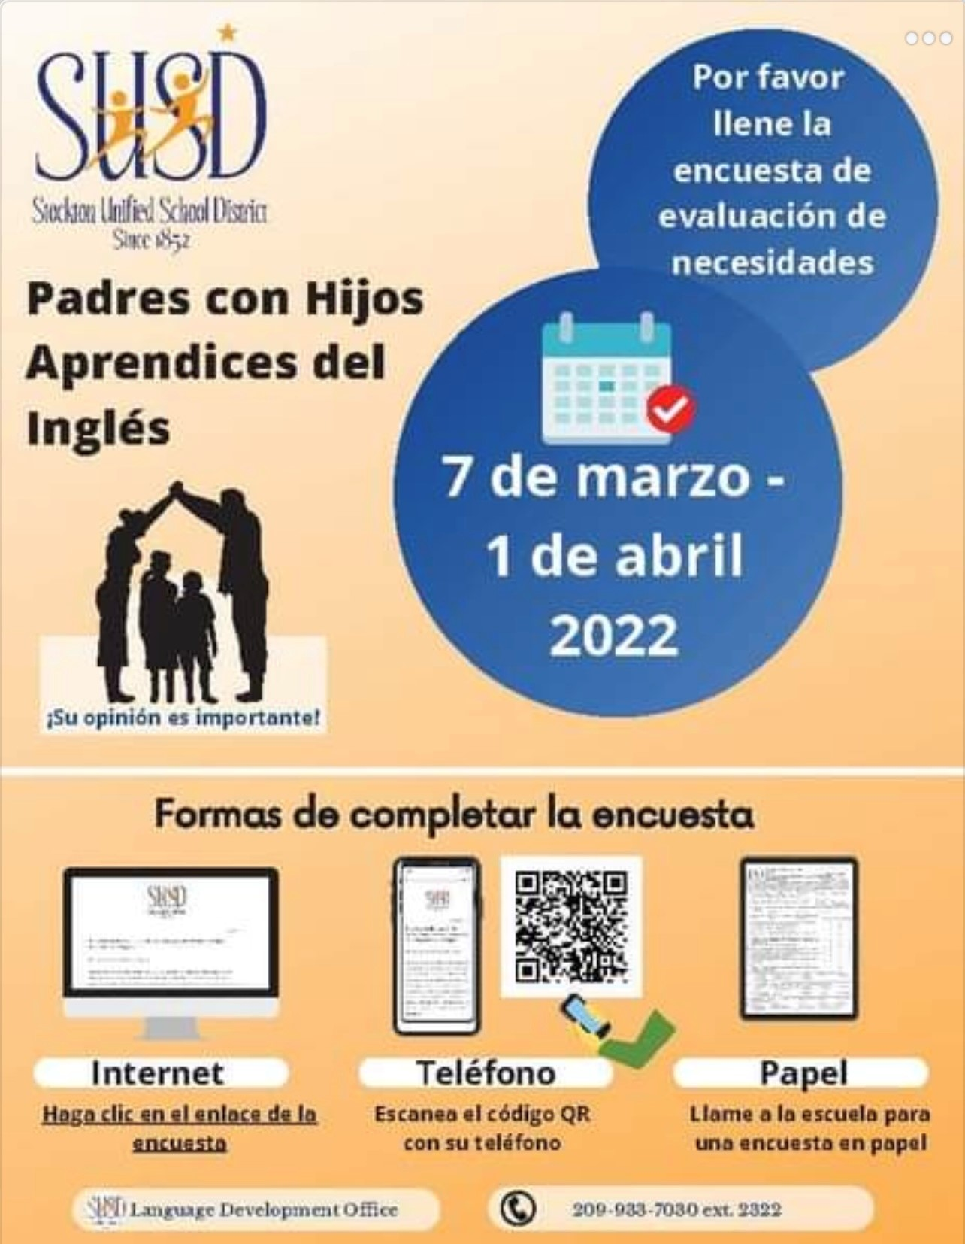
What is the EL Needs Assessment
Survey?
¿Qué es la encuesta de
necesidades?
Total English Language Learner (EL) student population is 9,044
La población total de estudiantes aprendices de inglés (EL) es 9,044
La encuesta consiste de una serie de preguntas creadas para obtener las opiniones de los padres con respecto a los servicios y necesidades de los estudiantes aprendices de inglés.
The survey consists of a series of questions created to elicit meaningful feedback from parents regarding EL student services and needs.

Slide 7
Survey Highlight/Puntos Importantes de la Encuesta
Recommendation/Recomendaciones
Ensure parents know their child(ren) are identified as EL, provide them with training to look at their child(ren) scores and reclassification criteria, and provide them with tools/resources to support their children at home
Asegurar de que los padres sepan que sus hijos están identificados como aprendices de inglés (EL), brindar capacitación para ver los puntajes de sus hijos y los criterios de reclasificación, y brindar herramientas / recursos para apoyar a sus hijos en el hogar
8% of parents respondents were “unsure” or “unaware” their child(ren) was identified as an English Language Learners.
El 8% de los padres que respondieron no estaban "seguros" o "no sabían" que sus hijos fueron identificados como aprendices de inglés (EL)
Offer more intervention programs after school and during the spring and summer
Ofrecer más programas de intervención después de la escuela y durante la primavera y el verano
68.9% of parent respondents reported that their children did not participate in additional support programs
El 68.9% de los padres que respondieron informaron que sus hijos no participaron en programas de apoyo adicionales
Notes:
#1) La diferencia de 9% en lo positivo
#2) La deferencia de 7.9% en lo positivo
68.9% - negativo 7.9%

Slide 8
Survey Highlight/Puntos Importantes de la Encuesta
Recommendation/Recomendaciones
Provide parents with ELPAC workshops across the district by languages representative of parents
Proveer a los padres talleres de ELPAC en todas las escuelas del distrito por idiomas representativos para los padres
21.6% of parent respondents reported they did not understand their child(ren)’s ELPAC exam scores
El 21.6% de los padres que respondieron informaron que no entendían las puntuaciones del examen ELPAC de sus hijos
24.7% of parent respondents reported they do not know or understand the English Language Development (ELD) Curriculum
El 24.7% de los padres que respondieron informaron que no conocen o no comprenden el currículo del Desarrollo del idioma inglés (ELD)
Provide parents with English Language Development (ELD) Curriculum workshops across the district by languages representative of parents
Proveer a los padres talleres sobre el currículo de el Desarrollo del idioma inglés (ELD) en todas las escuelas del distrito por idiomas representativos para los padres
Notes:
#1) La diferencia de 6.4% en lo positivo
#2) La deferencia de 1.3% en lo positivo

Slide 9
Survey Highlight/Puntos Importantes de la Encuesta
Recommendation/Recomendaciones
22.9% of parent respondents reported that teachers “sometimes” or “never” keep them informed about their child’s academic progress and that it is not easy to understand aside from report cards
El 22.9% de los padres que respondieron informaron que los maestros "a veces" o "nunca" los mantienen informados sobre el progreso académico de sus hijos y que no es fácil de entender, aparte de las boletas de calificaciones
Provide parents frequent academic progress reports in addition to report cards
Proveer a los padres informes frecuentes de progreso académico adicionalmente de las boletas de calificaciones.
13.9% of parent respondents reported that parent and teacher conferences “sometimes” or “never” focus on student academic achievement and collaborate in ways that both parties can assist the student to achieve success
El 13.9% de los padres que respondieron informaron que las conferencias de padres y maestros "a veces" o "nunca" se enfocan en el rendimiento académico del estudiante y no colaboran de manera que ambas partes puedan ayudar al estudiante a lograr el éxito.
Create more opportunities for parents and teachers to collaborate in order to assist student academic achievement and to require teacher and parent conferences for all schools
Crear más oportunidades para que los padres y maestros colaboran con el resultado de ayudar al rendimiento académico de los estudiantes y requerir conferencias de padres y maestros para todas las escuelas
Notes:
#1) La diferencia de 11.9% en lo negativo
#2) La deferencia de 2.9% en lo negativo

Slide 10
Survey Highlight/Puntos Importantes de la Encuesta
Recommendation/Recomendaciones
Have sufficient translators in diverse languages that are required in this district to provide interpretation/translation services to all parents that request it. Create a culture in which all staff value and are respectful of parents’ point of views and opinions, be sensitive to parents’ experiences, and make parents feel welcomed at schools
Contar con suficientes traductores en los diversos idiomas que sean requeridos en este distrito para brindar servicios de interpretación / traducción a todos los padres que lo soliciten. Crear una cultura en la que todo el personal valore y respete los puntos de vista y opiniones de los padres, sea sensible a las experiencias de los padres y hagan que los padres se sientan bienvenidos en las escuelas
51% of parent respondents reported that their school site provide translation/interpretation services to help parents.
El 51% de los padres que respondieron informaron que sus escuelas proveen servicios de traducción/interpretación para ayudar a padres.
Create a parent resource center(s) to provide parents with workshops that provide them with the resources/tools to support and motivate their child(ren) at home and in school
Creer un centro(s) de padres que proporcione a los padres talleres que les provea los recursos / herramientas para apoyar y motivar a sus hijos en el hogar y en la escuela
46.3% of parent respondents reported that they were in need of workshops at their schools of how to help their child with homework
El 46.3% de los padres que respondieron informaron necesitan talleres en sus escuelas de cómo ayudar a sus hijos con la tarea
Notes:
My child's school provides interpreters
or translators to help parents.

Slide 11
Survey Highlight/Puntos Importantes de la Encuesta
Recommendation/Recomendaciones
School sites and school district promote parent participation in ELAC. Personnel in charge of ELACs in schools do everything possible to form their ELACs.
Que los sitios escolares y del distrito promuevan la participación de los padres en ELAC. Que el personal encargados de los ELACs en las escuelas hagan todo lo posible para formar sus ELACs.
24.8% of parent respondents reported that they participate in ELAC
24.8% de los padres que respondieron informaron que participan en ELAC
37.9% of parents respondents reported that “family time” prevent them from participating in school events
El 37.9% de los padres que respondieron informaron que el “tiempo familiar" les impide participar en los eventos escolares.
Offer school events during a variety of times in the day so that more parents can participate
Ofrecer eventos escolares durante una variedad de horarios para que más padres puedan participar
Notes:
#1) La diferencia de 8.2% en lo negativo

Slide 12
Survey Highlight/Puntos Importantes de la Encuesta
Recommendation/Recomendaciones
Provide frequent and ongoing social emotional counseling by highly qualified staff such as group counseling, suicide prevention, domestic violence prevention y bullying
Proveer frecuente asesoramiento socioemocional y continuo por parte de personal altamente calificado, como asesoramiento grupal, prevención del suicidio, prevención de la violencia doméstica y acoso
53% of parent respondents reported that bullying or harassment was “almost always”, “usually”, and “sometimes” present at their school site
El 53% de los padres que respondieron informaron que la intimidación o el acoso escolar estaba "casi siempre", "por lo general" y "a veces" presente en su escuela
Increase communication between parents and school personnel, be transparent with the School Safety plans and general school plans, be inclusive of all parents, provide meetings at a variety of times
Aumentar la comunicación entre los padres y el personal de las escuelas, ser transparente con los planes de seguridad escolar y los planes generales de la escuela, incluir a todos los padres, proporcionar reuniones en una variedad de tiempos
15.5% of parents respondents reported school sites “sometimes” or “ never” promote a sense of feeling safe at school
El 15.5% de los padres que respondieron informaron que los sitios escolares "a veces" o "nunca" promueven una sensación de seguridad en la escuela
Notes:
#1) La diferencia de 16% en lo negativo
#2) La deferencia de 2.5% en lo negativo

Slide 13
Survey Highlight for parent workshops/Puntos sobre salientes de talleres para los padres
Recommendation/Recomendaciones
Provide the following workshop opportunities for parents throughout the school year during the school week, weekends, day times and evening times:
Proveer las siguientes oportunidades de talleres para los padres durante el año escolar durante la semana escolar, los fines de semana, durante el día y la noche:
How to Help with Homework and Tutoring/Cómo Ayudar con la Tarea y la Tutoría
A-G requirements/Requisitos A-G
Cash for College/Dinero Parar el Colegio
English classes/Clases de Inglés
Parent respondents reported they were
interested in the following types of workshops:
Los padres encuestados informaron que estaban
Interesados ​​en los siguientes tipos de talleres:
How to Help with Homework and Tutoring/Cómo Ayudar con la Tarea y la Tutoría
A-G requirements/Requisitos A-G
Cash for College/Dinero Para el Colegio
English classes/Clases de Inglés

Slide 14
Recomendaciones
Necesidad | Recomendación
Maestros | Contratar personas de calidad y vocación. Dar entrenamiento profesional a las personas para enfrentar cualquier situación con los padres. Reconocer y apreciar al personal que está haciendo bien su trabajo y apoyarlos con mejores ambientes de trabajo. Que se sientan escuchados para que no pierdan su motivación. Dar más ferias de trabajo y presentar al equipo que está a cargo de reclutar maestros. Que se den incentivos a Directores y maestros por su buen desempeño en implementar su programa académico para todos los estudiantes Que se apoye a Directores y maestros con entrenamiento para que tengan un mayor conocimiento y direccion para los ELACs y también puedan brindar un mejor apoyo a los estudiantes aprendices de inglés

Slide 15
Recommendations
Needs | Recommendations
Teachers | Hire people of quality and vocation. Give professional training to people to deal with any situation with parents. Recognize and appreciate staff who are doing their jobs well and support them with better work environments. Make them feel heard so they don't lose their motivation. Hold more job fairs and introduce the team that is in charge of recruiting teachers. Principals and teachers be given incentives for their good performance in implementing their academic program for all students Pincipals and teachers be supported with training so that they have greater knowledge and direction for the ELACs and can also provide better support for English learners

Slide 16
Recomendaciones
Necesidad | Recomendación
Personal bilingüe en los IEPs | Los documentos que se entregan a los padres de estudiantes con IEPs, proporcionarlos en el idioma que el padre lo solicite. Planear las citas con anticipación para dar tiempo de proveer un intérprete imparcial y profesional que tenga conocimiento de sus limites como interprete (no dar consejos o sus opiniones y traducir literarmente) Prover entrenamiento a todas las interpretes para ser efectivas Proveer capacitaciones a los padres sobre las terminologias de el IEP y procedimiento antes de tener la reunión

Slide 17
Recommendations
Needs | Recommendations
Bilingual Staff in IEPs | Provide documents given to parents of students with IEPs in the language requested by the parent Plan appointments in advance to allow time to provide an impartial and professional interpreter who is aware of your limits as an interpreter (do not give advice or your opinions and translate literally) Provide training to all interpreters to be effective Provide training to parents on IEP terminology and procedures prior to holding the meeting

Slide 18
Recomendaciones
Necesidad | Recomendación
Personal bilingüe en los IEPs | Los documentos que se entregan a los padres de estudiantes con IEPs, proporcionarlos en el idioma que el padre lo solicite. Planear las citas con anticipación para dar tiempo de proveer un intérprete imparcial y profesional que tenga conocimiento de sus limites como interprete (no dar consejos o sus opiniones y traducir literarmente) Proveer entrenamiento a todas las interpretes para ser efectivas Proveer capacitaciones a los padres sobre las terminologias de el IEP y procedimiento antes de tener la reunión

Slide 19
Recomendaciones
Necesidad | Recomendación
Personal bilingüe y amables en la oficina de las escuelas | Ofrecer personal más eficiente que acoja y celebre la diversidad cultural de los estudiantes y sus familias Contratar personas de calidad y vocación. Dar entrenamiento profesional a las personas para enfrentar cualquier situación con los padres. Reconocer y apreciar al personal que está haciendo bien su trabajo y apoyarlos con mejores ambientes de trabajo.
Talleres | Clases de prevension del suicidio y acoso para estudiantes

Slide 20
Recommendations
Necesidad | Recomendación
Bilingual personnel and friendly staff in school offices | Provide more effective staffing that embraces and celebrates the cultural diversity of students and their families Hire people of quality and vocation. Give professional training to people to deal with any situation with parents. Recognize and appreciate staff who are doing their jobs well and support them with better work environments.
Workshops | Suicide and bullying prevention classes for students

Slide 21
DELAC
District English Learner Advisory Committee
El Comité Asesor de Aprendices de Inglés del Distrito Escolar
Unificado de Stockton
More information/ Más información
DELAC District Webpage/Página Web del Distrito de DELAC
DELAC Facebook Group Page/Página del Grupo de Facebook de DELAC
EL Needs Assessment Survey in ENGLISH VERSION
Datos de la Encuesta de Evaluación de Necesidades en SPANISH VERSION
CABE
NABE

